Slide 1
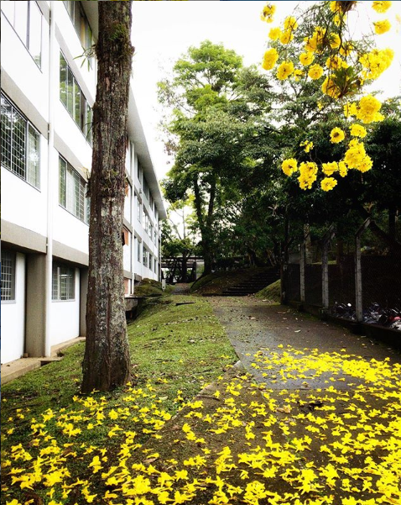
22
Proyecto
Banco de proyectos para la gestión institucional
Nota: El portafolio de proyectos se construye de acuerdo con el horizonte de tiempo del período Rectoral (2020 -2023), por lo tanto, se proyectaron las metas de los proyectos al año 2025 mientras se surtía el proceso de elección de Rector. Una vez elegido, se realizará el proceso de fortalecimiento del PDI y actualización/formulación de proyectos articulados al nuevo periodo Rectoral para el período 2025 - 2028 (fecha límite: 25 de junio de 2025)

Slide 2
Información general del proyecto
Código del proyecto | PDI2028 – GCV - 22
Dependencia responsable del proyecto | Planeación
Pilar de Gestión | Gestión del contexto y visibilidad nacional e internacional
Programa | Articulación interna para la gestión del contexto
Procesos asociados (Sistema Integral de Gestión) | Estratégico - Direccionamiento Institucional
 | De apoyo - Administración institucional
 | Misionales - Extensión y proyección social
 | De apoyo - Bienestar Institucional
Factores de calidad institucional a los que apunta el proyecto | 1. Misión y proyecto institucional
 | 2. Estudiantes
 | 8. Procesos de autoevaluación y autorregulación
 | 10. Organización, gestión y administración
Otras instancias o dependencias participantes | Vicerrectoría Académica Vicerrectoría de Responsabilidad Social y Bienestar Universitario - Observatorio Social Vicerrectoría de Investigación, Innovación y Extensión Oficina de Relaciones Internacionales Grupos de investigación Facultades
Programas a los cuales le aporta indirectamente el proyecto | Gestión curricular
 | Acceso, inserción y acompañamiento estudiantil
 | Gestión Integral para un Campus Sostenible, inteligente e incluyente
 | Acompañamiento Integral e inclusión
 | Internacionalización integral de la Universidad
 | Sostenibilidad financiera
Objetivos de Desarrollo Sostenible (ODS) a los cuales le aporta el proyecto | 4. Garantizar una educación inclusiva, equitativa y de calidad y promover oportunidades de aprendizaje durante toda la vida para todos
22. Banco de proyectos para la gestión institucional

Slide 3
Identificación del problema, necesidad u oportunidad
Si bien la universidad ha avanzado en procesos de gestión de proyectos y de recursos, éste ejercicio sigue siendo débil, pues se identifica una descoordinación interna, generada por la frágil articulación entre las unidades académicas y demás dependencias de la Universidad, para la gestión de proyectos y el monitoreo de fuentes de financiación, acentuada por los insuficientes procesos de creación de capacidades en los administrativos y docentes para la gestión de proyectos.
Así mismo, la Universidad ha generado diferentes ejercicios de vigilancia en los últimos años, los cuales están abocados a diferentes temáticas internas (análisis académico y sociales) y externo (monitoreo de ejercicios de planificación, monitoreo de fuentes de financiación y vigilancia tecnológica) en los cuales se ha ganado una experticia, sin embargo, estos ejercicios se han desarrollado de manera endógena desde las dependencias, lo cual puede generar reprocesos o duplicidad en la operación.
22. Banco de proyectos para la gestión institucional

Slide 4
Identificación del problema, necesidad u oportunidad
Problema Central | Causas directas | Causas Indirectas
Débil proceso de gestión de proyectos al interior de la Universidad | 1. Descoordinación interna para la gestión de proyectos. | 1.1. Frágil articulación entre las unidades académicas y demás dependencias de la Universidad, para la gestión de proyectos y el monitoreo de fuentes de financiación. 1.2. Insuficientes procesos de creación de capacidades en los administrativos y docentes para la gestión de proyectos.
 | 2. Debilidad en procesos de vigilancia del contexto interno y externo. | 2.1 Cambios constantes en las reglamentaciones y procesos de planeación y planificación que atañen a la Universidad. 2.2 Falta de análisis y monitoreo de dinámicas internas relacionadas con el quehacer misional.
 | Efectos directos | Efectos indirectos
 | 1. Incumplimiento de las reglamentaciones asociadas a la universidad y falta de aprovechamiento de oportunidades en el contexto. | 1.1 Hallazgos y sanciones a la universidad por el no cumplimiento de reglamentaciones. 1.2 Desaprovechamiento de oportunidades en el contexto
 | 2. Generación de productos de análisis y vigilancia desarticulados y no integrados, con posible duplicidad de esfuerzos. | 2.1 Uso poco eficiente de los recursos debido a reprocesos y duplicidad de esfuerzos.
22. Banco de proyectos para la gestión institucional

Slide 5
Descripción del proyecto
Involucrados
Unidades organizacionales: Vicerrectoría Académica. Vicerrectoría de Responsabilidad Social y Bienestar Universitario - Observatorio Social. Vicerrectoría de Investigación, Innovación y Extensión. Oficina de Relaciones Internacionales. Grupos de investigación. Facultades
Beneficiarios: Comunidad universitaria (docentes, administrativos, estudiantes y egresados)
Entidades externas a la UTP: Sector productivo, entidades públicas y privadas, sociedad en general.
El proyecto busca fortalecer el proceso de gestión de proyectos al interior de la Universidad, en términos de definición e implementación de una estructura de banco de proyectos, mejorar procesos de articulación entre unidades académicas y administrativas y crear capacidades en la comunidad universitaria para la gestión de proyectos.
Así mismo, generar articulación entre los diferentes actores que realizan ejercicios de análisis y monitoreo del contexto, adicionalmente, realizar ejercicios de vigilancia con las temáticas relacionadas con el proceso de "Direccionamiento Institucional" que estén a cargo de la Oficina de Planeación, en especial el monitoreo de oportunidades en el contexto relacionadas con los aliados estratégicos y los entes territoriales.
22. Banco de proyectos para la gestión institucional

Slide 6
Objetivos del proyecto
General
Fortalecer el proceso de gestión de proyectos al interior de la Universidad
Específicos
Mejorar la coordinación interna para la gestión de proyectos.
Consolidar los procesos de vigilancia del contexto interno y externo.
22. Banco de proyectos para la gestión institucional

Slide 7
Planes operativos
Plan operativo | Acciones
Coordinación interna para la gestión de proyectos | Realizar un diagnóstico de los repositorios de proyectos existentes en la universidad. Definir una estructura para el banco de proyectos de la Universidad. Fortalecer los procesos de generación de capacidades para la gestión de proyectos. Revisión y actualización de protocolos, procedimiento, formatos y herramientas tecnológicas. Mantener actualizada la base de datos del banco de proyectos. Hacer acompañamiento a la gestión integral de los proyectos de interés de la universidad. Hacer seguimiento y monitoreo a la ejecución de los proyectos de infraestructura física. Hacer seguimiento y monitoreo a la ejecución de los proyectos financiados con recursos del Sistema General de Regalías. Fortalecer los procesos de generación de capacidades para la gestión de proyectos. Realizar informes de la gestión integral del banco de proyectos. Validar y poner en marcha la unidad de proyectos institucionales. Revisar y actualizar la caja de herramientas del banco de proyectos.
Observatorio del contexto interno y externo | Definición de las temáticas de monitoreo para la vigencia y Aprestamiento a los responsables para el ejercicio de monitoreo. Acopio y análisis de información, y realización de informes. Difusión de los informes ante las instancias pertinentes. Generación de reportes y análisis con grupos de interés de los principales resultados encontrados en los informes del contexto priorizados. Levantamiento de inventario de actores institucionales que realizan actividades de análisis interno. Articulación de acciones para el ejercicio de análisis interno. Diseño e implementación de una estrategia de difusión de resultados de análisis para las instancias pertinentes. Capacitación a dependencias académicas y administrativas sobre el catálogo de productos de información y consulta de sistemas de información. Revisar y ajustar la dinámica de trabajo de los actores asociados al Observatorio Social. Publicación en la página web de los informes.
22. Banco de proyectos para la gestión institucional

